Slide 1
サービスご説明資料
アスマークの学術調査

Slide 2

マーケティングリサーチで
データに基づいた意思決定を
サービス理念
― お客様の期待を裏切らないような対応、サービスを提供する
― お客様の要望・意向をいち早く理解し、最善の提案・作業をおこなう
― モニターパネル精度を維持する為、管理を徹底する
― 問題点、課題点を常に探求し、発見した際は、速やかに対応する

Slide 3
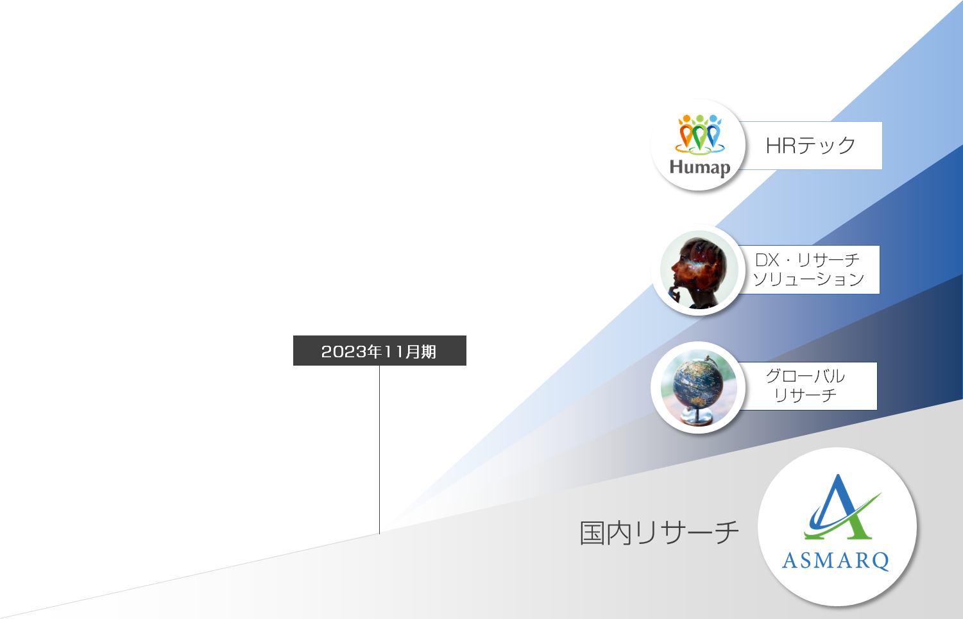

事業紹介
つの柱
１．国内リサーチ
２．グローバルリサーチ
３．DX・リサーチソリューション
４．HRテック

Slide 4
目次
アスマークの実績 ・・・ p 5-7
事例 ・・・ p 8
アスマーク学術調査の３つの質 ・・・ p 9-13
モニター ・・・ p 14-18
画面システム ・・・ p 19-20
設問カウント ・・・ p 21
同意文 ・・・ p 22
アスマークの品質 ・・・ p 23-24
スケジュール・フロー ・・・ p 25
料金 ・・・ p 26
納品物サンプル ・・・ p 27-28
ご依頼からお支払いまで ・・・ p 29
調査会社開発システム ・・・ p 30-31
会社概要 ・・・ p 32

Slide 5
アスマークの実績
国内リサーチ市場と当社売上高推移 ― 直近では市場成長率を上回る業績を継続
国内MR市場規模
(注）
（単位：億円）
未公表
過去5年
CAGR
3.8%
（予測）
アスマーク売上高推移
（単位：億円）
過去5年
CAGR
10.0%
(注）出所：第41回～第48回経営業務実態調査 発行元：JMRA（日本マーケティング・リサーチ協会）

Slide 6
アスマークの実績
案件実績数
マーケティングリサーチ業界でトップクラスを誇る、案件実績数
モニター
リクルート
事業
約3,000件超
ネット
リサーチ
事業
約2,000件超
定性調査
事業
約1,000件
13 ％
13 ％
13 ％
ホーム
ユーステスト
事業
約300件超
会場調査
事業
約200件超
13 ％
ユーザビリティ
13 ％
※アスマーク22期・年間実施件数

Slide 7



アスマークの実績
学術調査の実績
― 実績
― 実績推移
学術・研究に関する調査実績 年間500件以上
被験者募集支援に関する実績 137件
（※2022年度）
― 取引社一覧
大学
病院
官公庁／地方自治体
一般社団法人研究機関
一般財団法人研究機関
独立行政法人研究機関
非営利活動法人研究機関
国立研究開発法人研究機関
事業会社／メーカー研究機関

Slide 8
事例
インターネットで音源を視聴させる実験
調査手法 | インターネット調査
業種 | 大学
研究目的 | 音源への官能評価のため。
被験者条件 | 20～59歳
サンプル サイズ | 200ss
実験内容 | インターネットを介して音源を視聴し、 音源に対する印象や評価についてのアンケートに回答する。
ポイント | 被験者が使用するデバイスによって、音源の聞こえ方に差が出る可能性があります。 回答精度が重要な場合は、予備調査として音源視聴を伴うアンケートを実施して、被験者のデバイスに問題がないことを確認する等、様々な工夫が考えられます。 また、聴力が影響する可能性がありますので、調査の目的によっては、 予備調査で聴力に関する質問をすることが考えられます。
妊婦の被験者募集
調査手法 | リクルート調査
業種 | メーカー研究所
研究目的 | 妊婦の食事摂取状況に関するデータの収集のため
被験者条件 | 20～39歳の妊婦
サンプル サイズ | 20ss
実験内容 | 妊婦がどのような栄養素を摂取しているかを調べるため、 食事摂取量を記録してもらう。
ポイント | 調査のタスクによっては妊婦や胎児の健康に影響を与える可能性があるため、妊婦と胎児にとって安全な方法で調査を行うことが重要です。 例えば、妊婦が使用するツールについては、安全性が確認されたものを使用してください。また、被験者募集時や調査開始前に妊婦の健康状態を確認し、体調が優れない場合は途中で調査への参加を中止できるよう、事前に説明することが重要です。 オフラインでの調査の場合は、遠方への移動が必要であるとか、エレベーターがなく階段での昇り降りが必要といった、妊婦の負担になる可能性があることは避けていただきますようお願いいたします。

Slide 9
アスマークの学術調査の3つの質
経験豊富な専任メンバー
年間500件以上の実績と知見を元にWEBアンケート、回答者提供、郵送調査、被験者募集代行業務を中心に学術調査チームがサポートします。
調査の実施だけではなく、セミナーや大学との共同調査等、幅広く活動しています。
学術調査への理解
学術研究とマーケティングリサーチでは、 目的も立ち位置も異なるため、前提とした注意事項が多数存在します。
学術調査への理解を深めているメンバーがこれらの注意事項や新たに出てくる課題に沿って全面的にサポートし、データの質向上を図ります。
豊富な調査ソリューションの提案
マーケティングリサーチ企業として多くのお客様のニーズにお応えすることをモットーに多様な調査ソリューションをご用意しています。
調査内容に応じて最適なサービスをご案内します。
Notes:
リクルート案件は業界で圧倒的なシェアを持ちます
モデレーターネットワークも形成、オンラインインタビュー専用のツールも開発

Slide 10
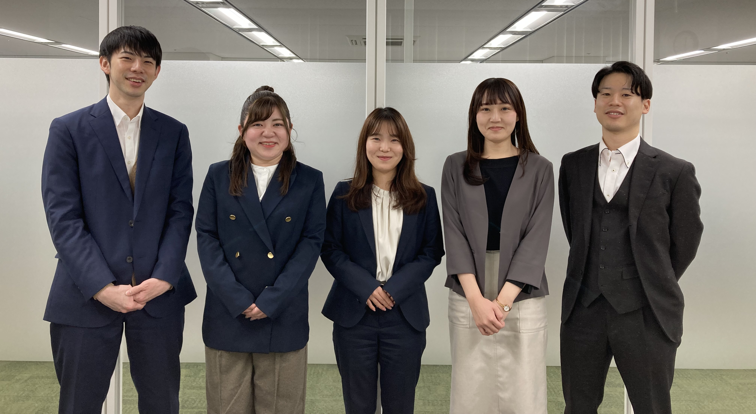
アスマークの学術調査の3つの質
経験豊富な専任メンバー
― 学術調査チーム紹介
独自のノウハウを学術研究の研究者／学生の皆様にご提供するため、2020年に学術調査チームを発足。
現在5名のメンバーで活動しています。
企画、設計サポート、運用サポートで構成され、学術研究における調査部分の支援をいたします。
「質問紙におけるデータ精度向上」「調査の実施方法」についてのご提案をさせていただき、
自社で保有する豊富なパネルから実験・試験の被験者募集代行まで行ないます。
契約や発注などの事務手続き含め、スムーズかつ最適なご案内をしております。
― 学術調査チームの活動について
大学・研究機関からの学術調査案件の対応／実施
大学・研究機関への情報提供
学内セミナーの実施
大学との共同施策の実施
新規サービスの開発（イノベーター理論）

Slide 11
アスマークの学術調査の3つの質
経験豊富な専任メンバー
― 対応可能な特殊案件
「画像提示後に運動をしてもらう実験」
研究目的：インパクトのある画像を観たことで血圧にどの程度変化が生まれるか、また、それが運動することによりどのように変化するのかを計測する。
実験内容：指定の画像を見た前後で、被験者の血圧を測定し、その後10分間軽い運動を行った後に再度血圧を測定する。
ポイント：暴力的、過激な表現など、センシティブな内容を含む画像を扱う場合、その提示が適切であるかどうか、目的が明確であるかどうかなど、
慎重に判断する必要があります。また、センシティブな内容の画像を掲示することを、事前に説明して許諾を取る場合があります。
「日誌の作成を伴う経験サンプリング法」
研究目的：研究所で開発した独自の測定方法が指標として有効であるかを検証するため、活動量計などによる測定を行う。
実験内容：研究所での測定や調査、および日常生活において活動量計の装着や日誌の作成を行います。
ポイント：被験者の個人情報やプライバシーを保護するため、個人情報の取り扱いや日誌の内容の共有について事前に明確な同意を得る必要があります。
また、被験者の負担を考慮して、日誌の頻度や期間を適切に調整する必要があります。
さらに、日誌の継続的な記載を促すために、被験者のモチベーションを維持するための方法を用意する必要があります。

Slide 12
アスマークの学術調査の3つの質
学術調査への理解
学術調査の目的や理解を深めた学術調査チームがデータの質をより高めるためにあらゆる観点からアドバイスを行います。下記は学術研究におけるアンケート調査を実施する際の注意点の一例です。
学術調査とマーケティングリサーチの違い
質問紙調査とweb アンケート調査
リッカート尺度や〇件法の設問は、マトリクスで設計する
モニターの回答負荷を考慮する
回答不備データのチェックについて
分析におけるデータの関連性について
主な注意点

Slide 13
アスマークの学術調査の3つの質
豊富な調査ソリューションの提案
様々な調査ソリューションで学術調査をサポートします
― 被験者・場所・スタッフ支援サービス
業界最大規模のアンケートパネルから被験者を募集します。さらに実施施設の貸出提供や当日の実験・試験の現場対応も行います。
採血などの医療行為を伴う臨床データ取得の際、立会いが必須となる医師の手配も可能です。
― 難病・希少疾患リクルート
アンケートパネルや他社でも難しい疾患リクルートも、難病患者のリクルートに特化している提携先企業と連携しリクルートします。
― 在日外国人向け調査
自社保有の在日外国人パネル「e-gaikokujin」の会員に対し、アンケート調査やインタビュー調査、試食調査などを実施できます。
― 海外調査
バイリンガル・トリリンガルのスタッフが在籍する社内グローバルチームが国内外パートナー各社と連携し、御見積のご相談～企画・設計、実査、アウトプットまで一貫してサポートします。

Slide 14
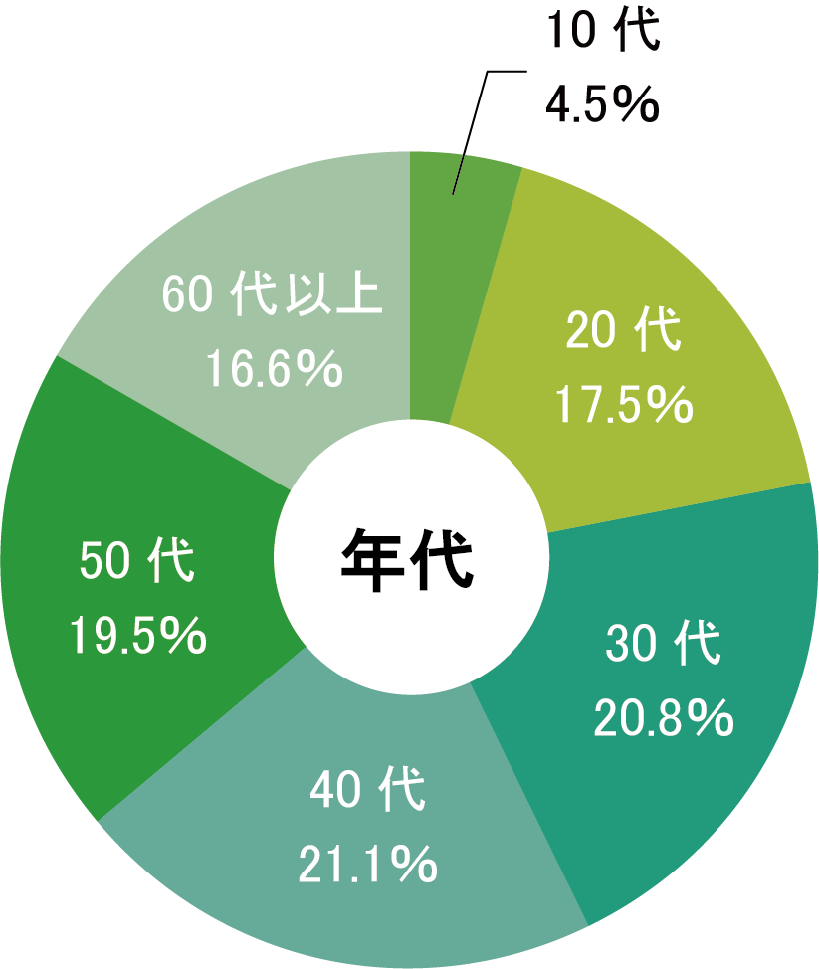
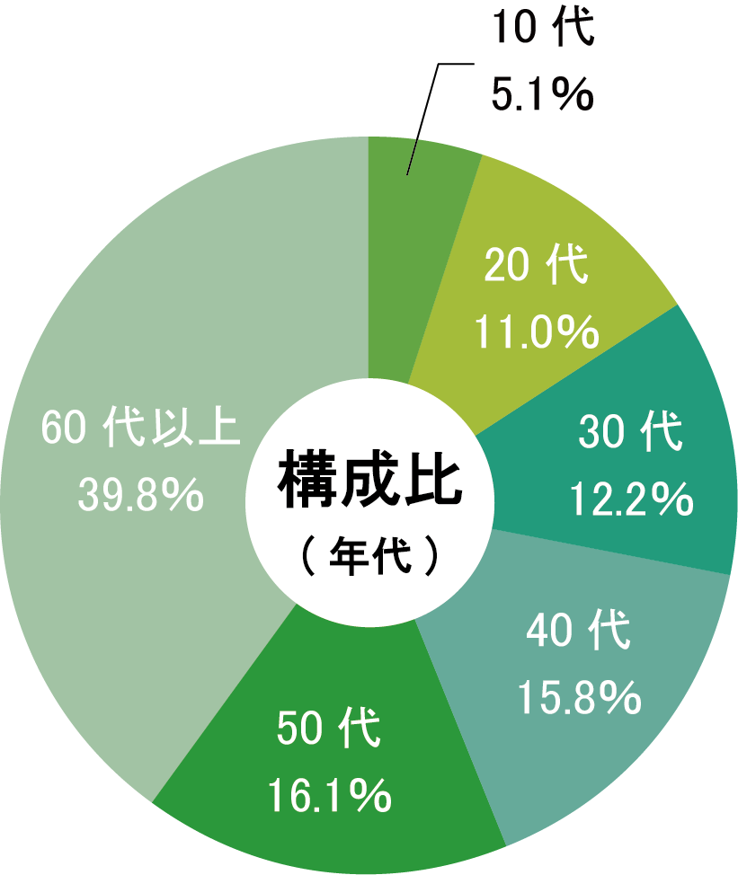
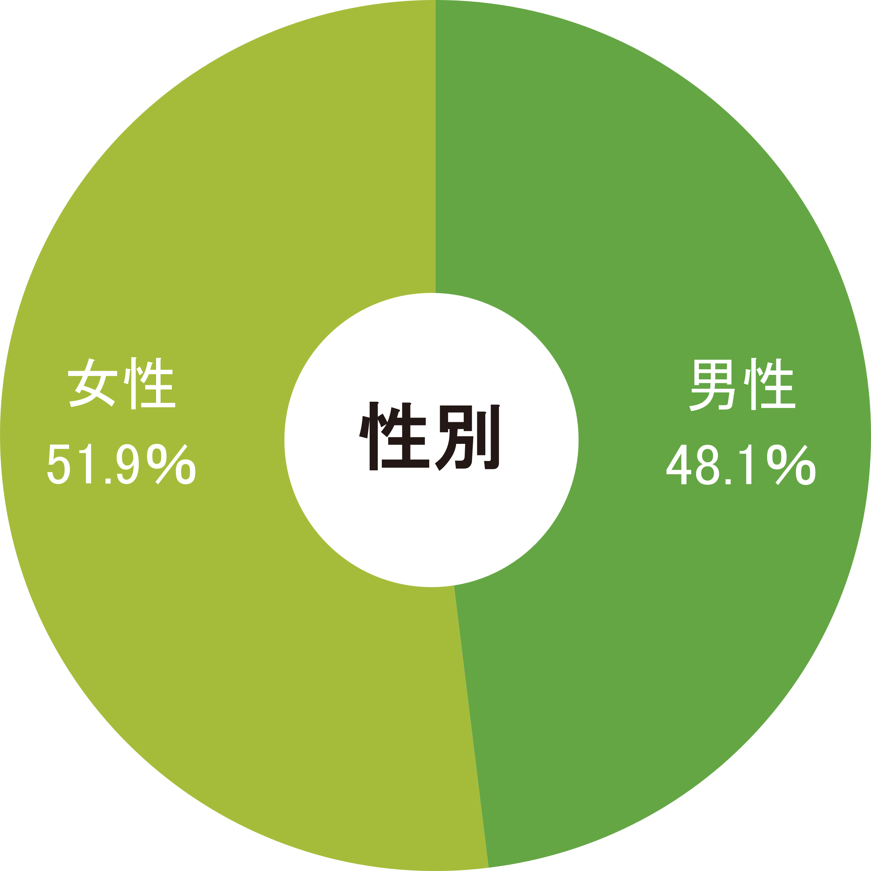
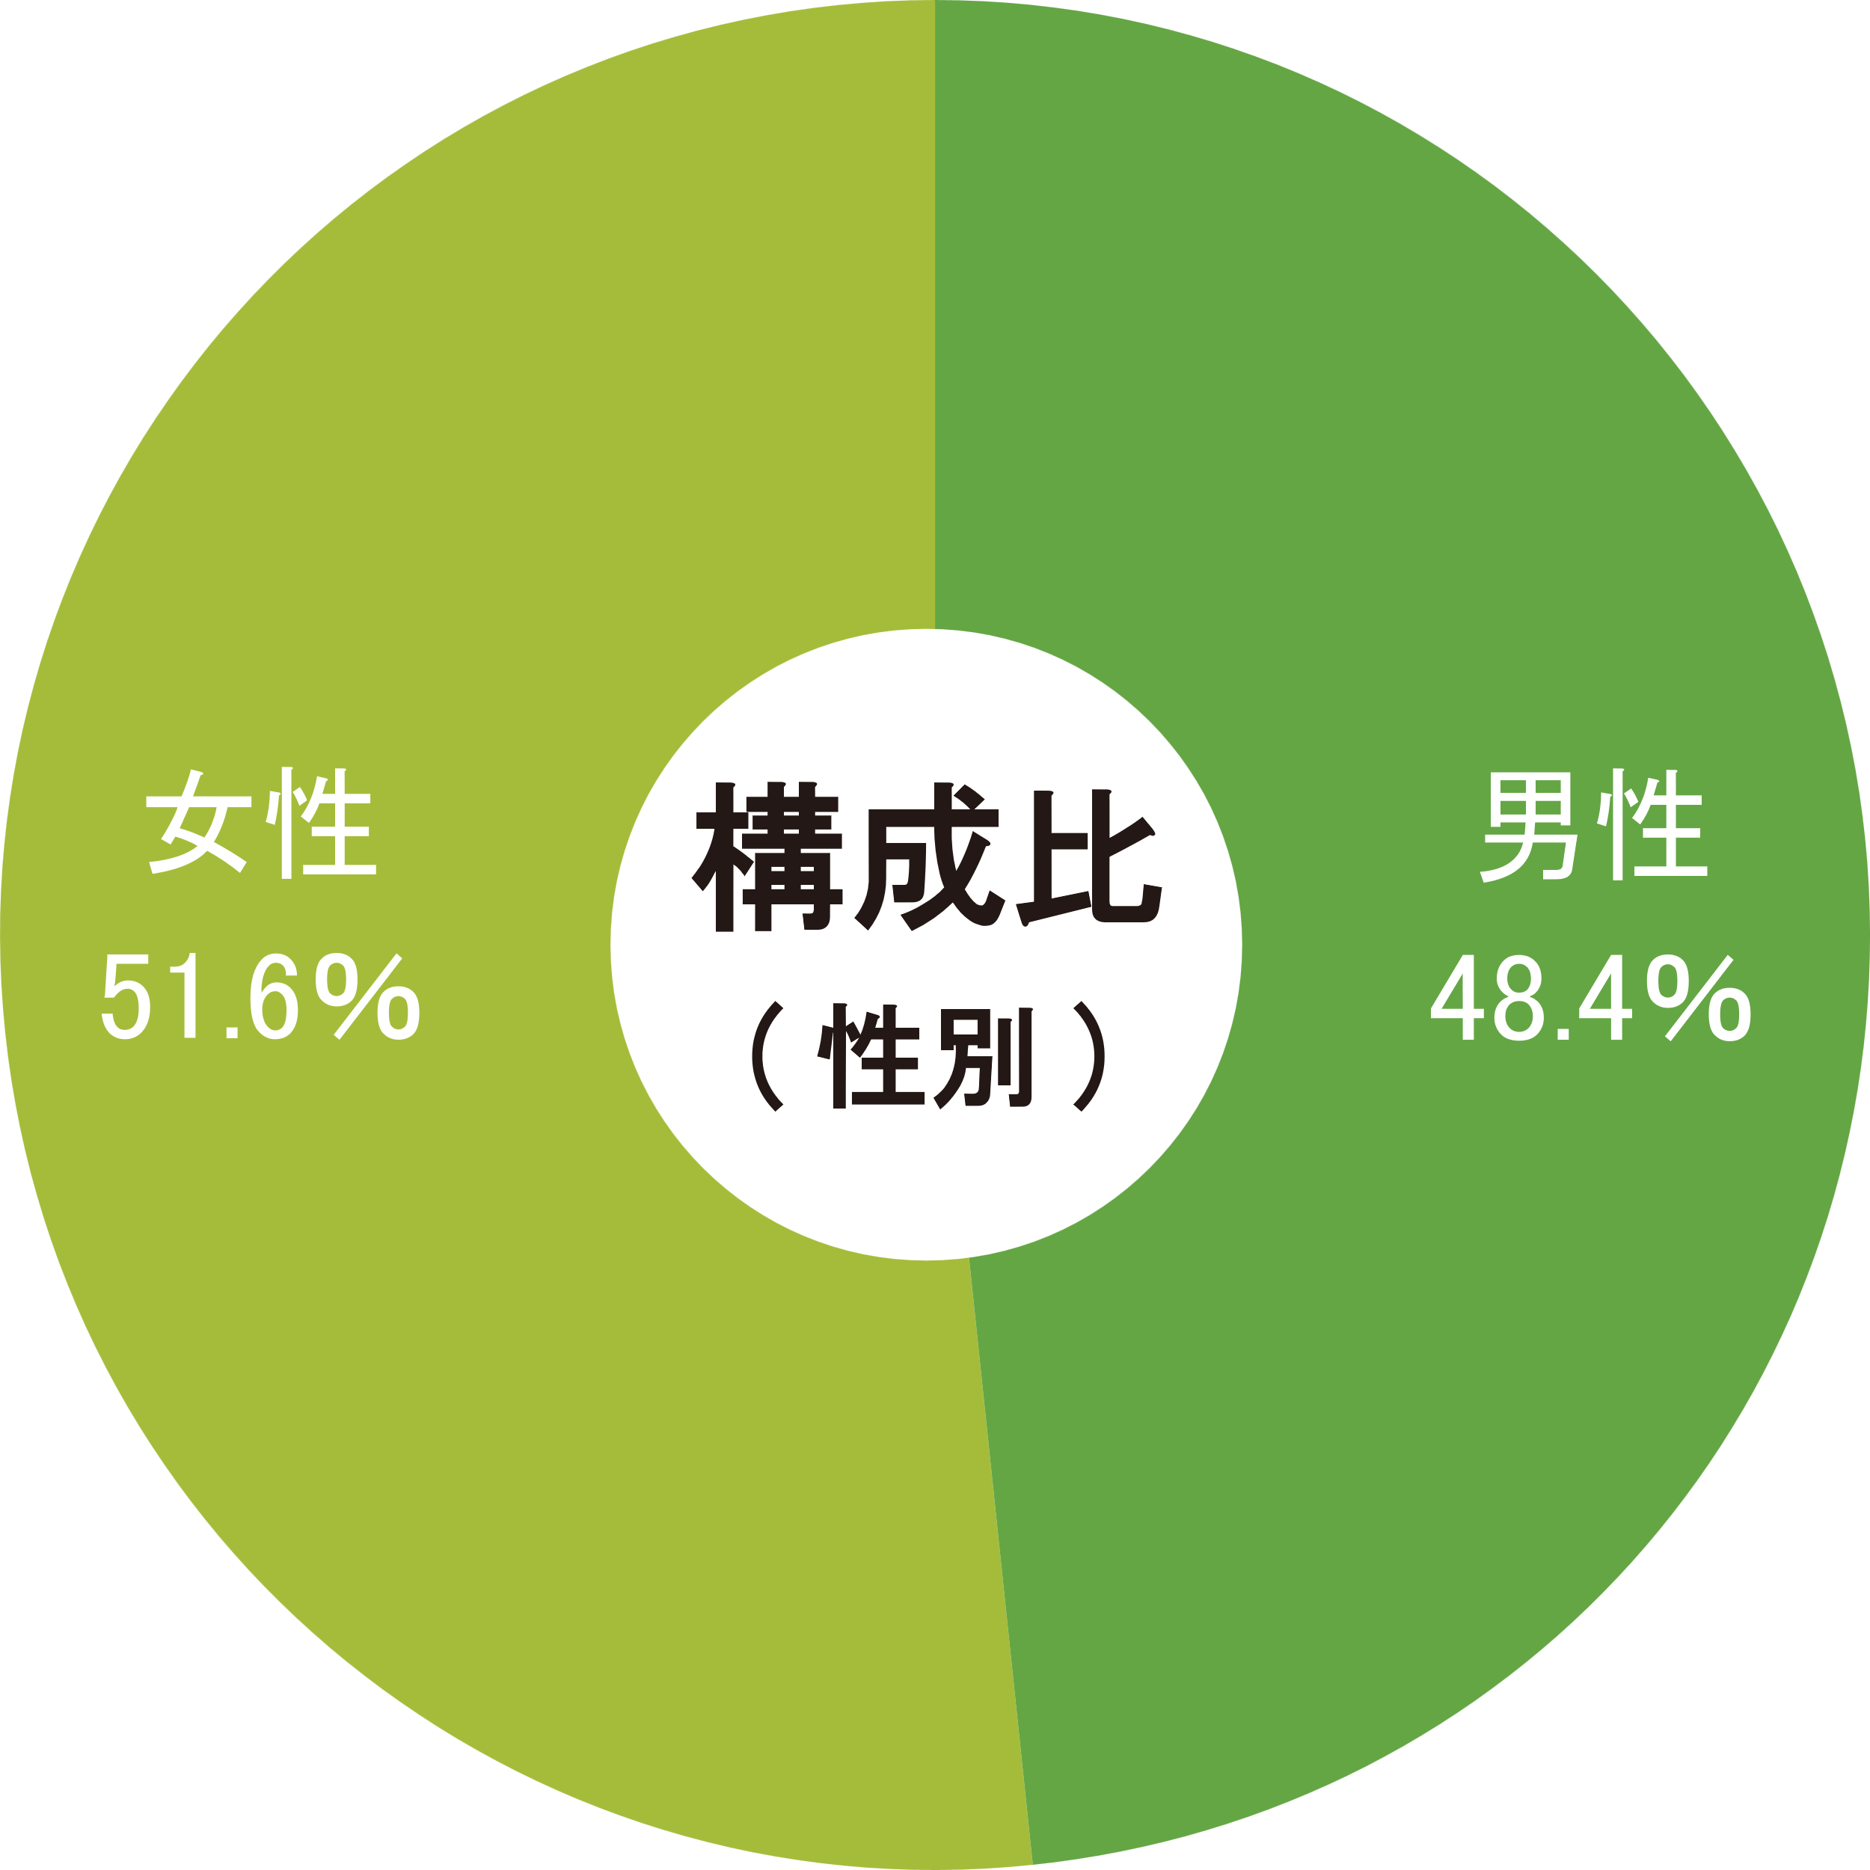
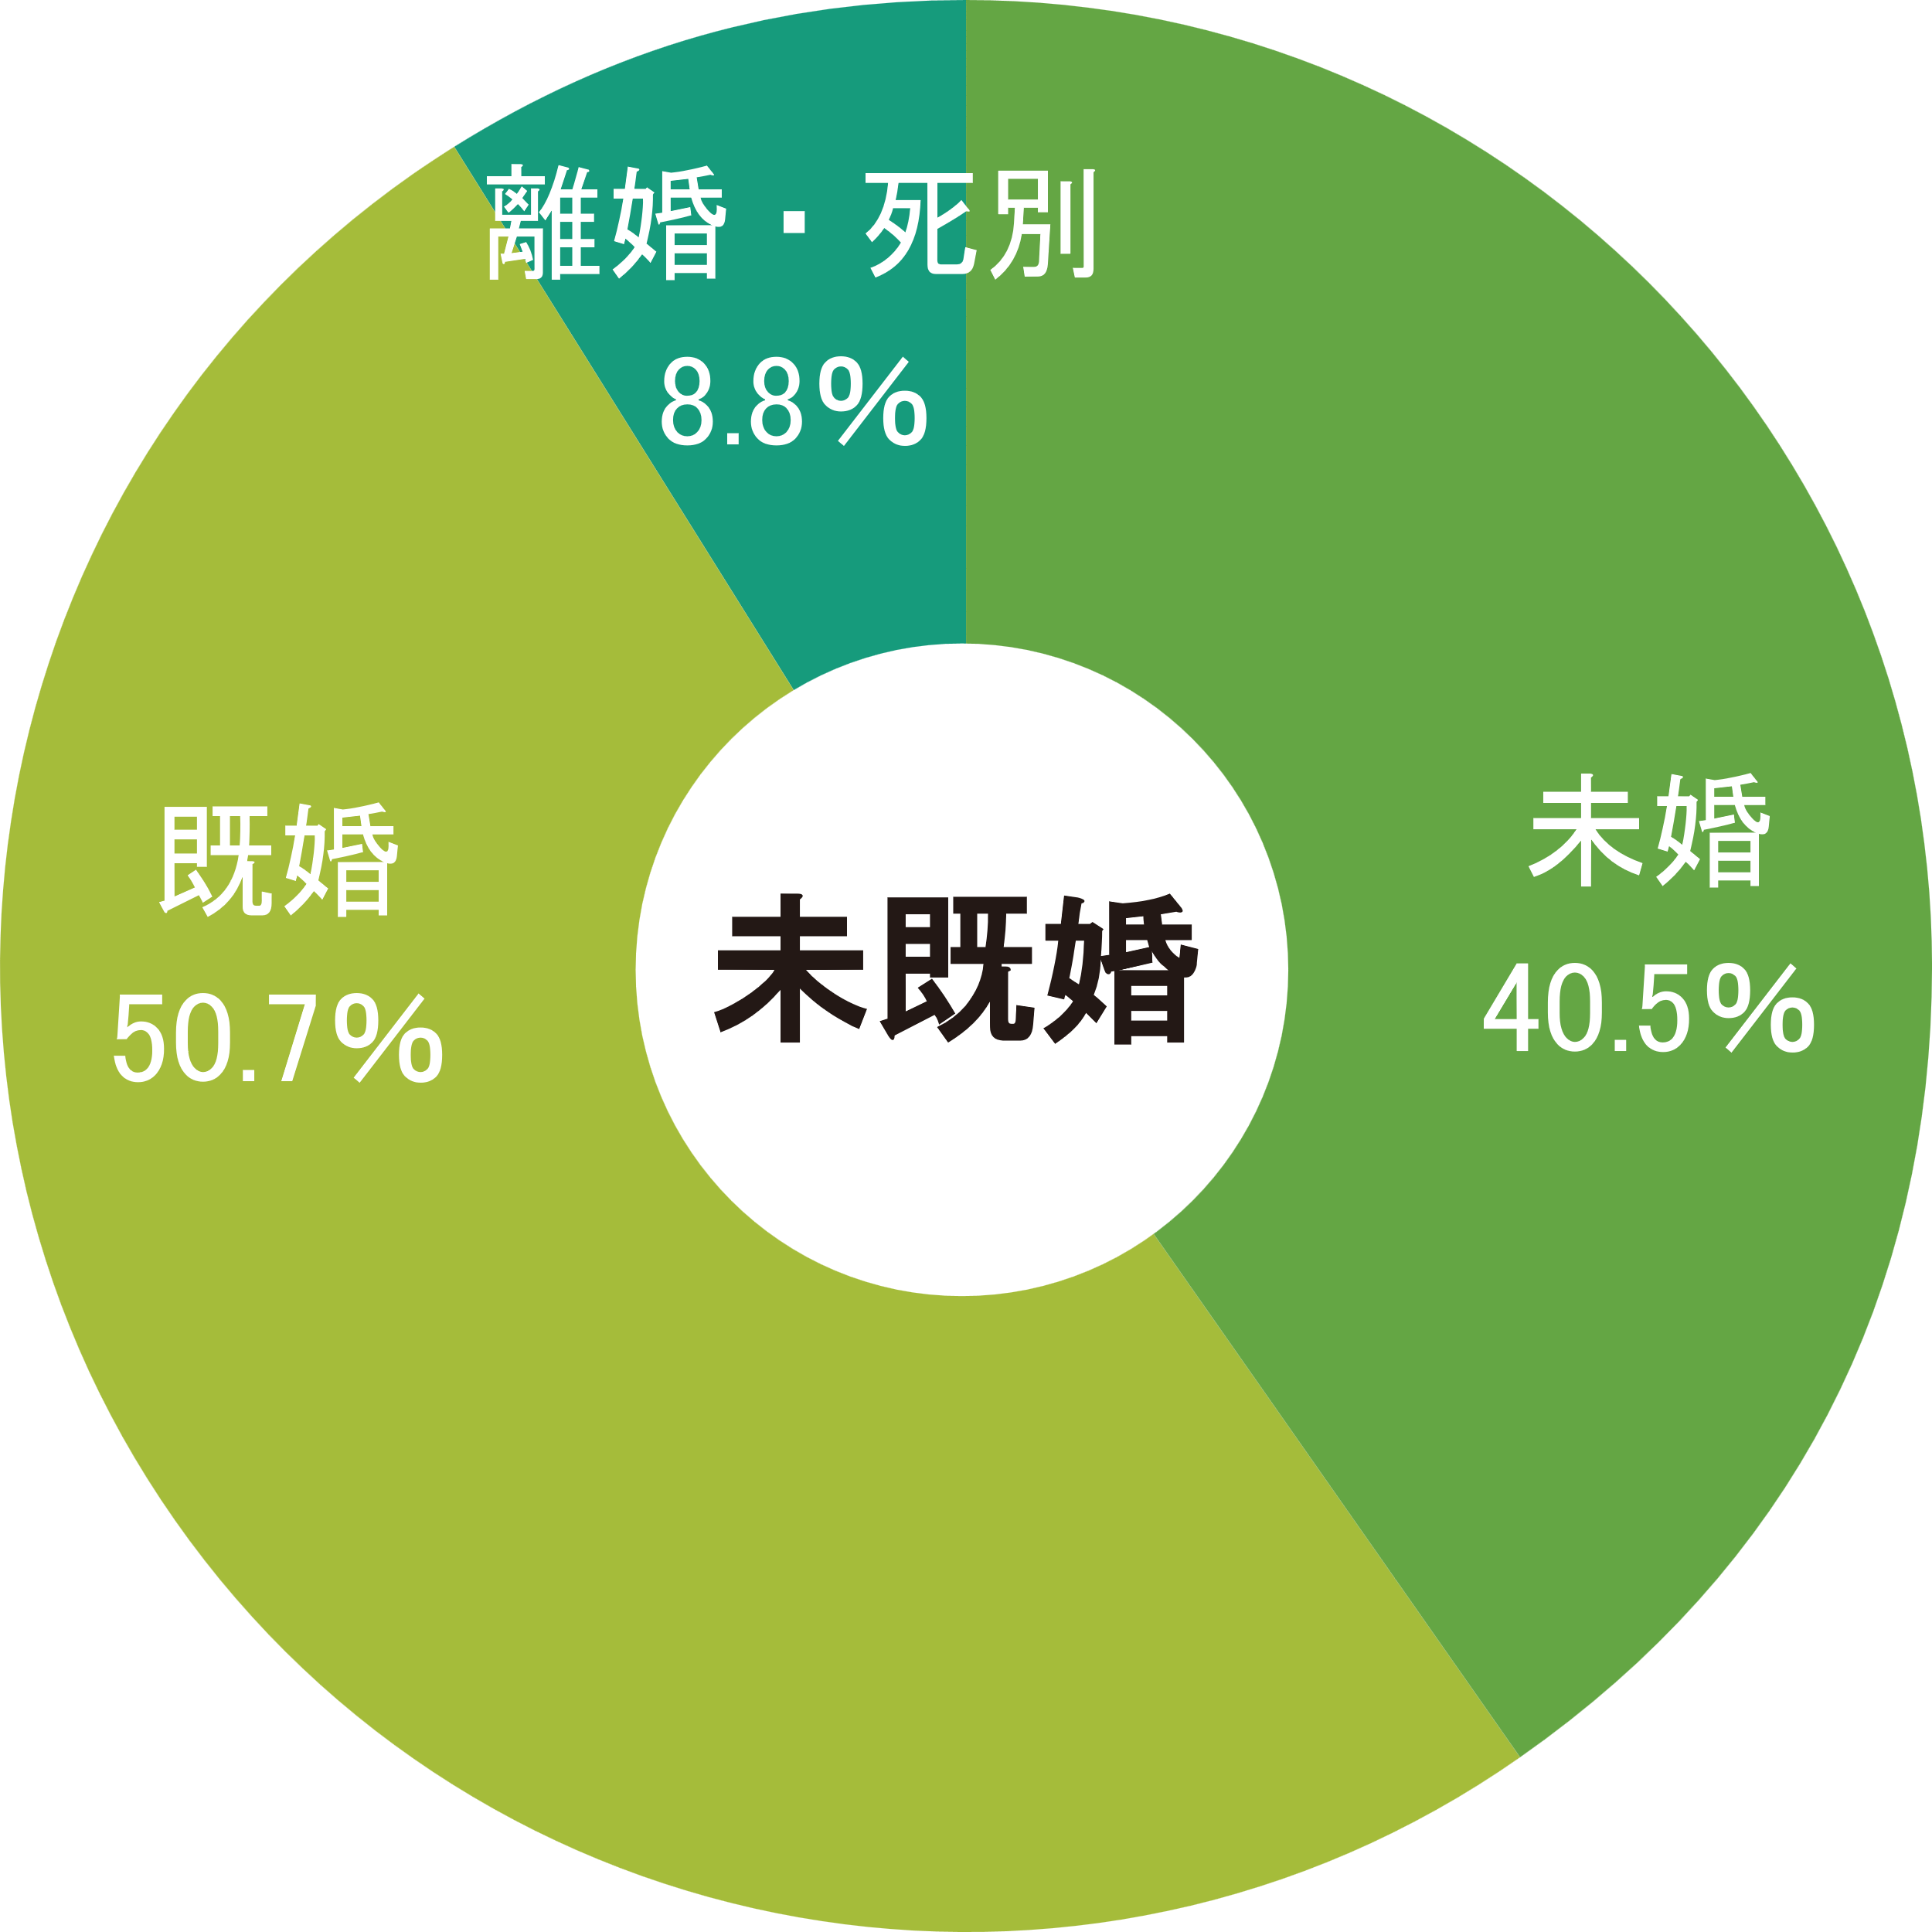
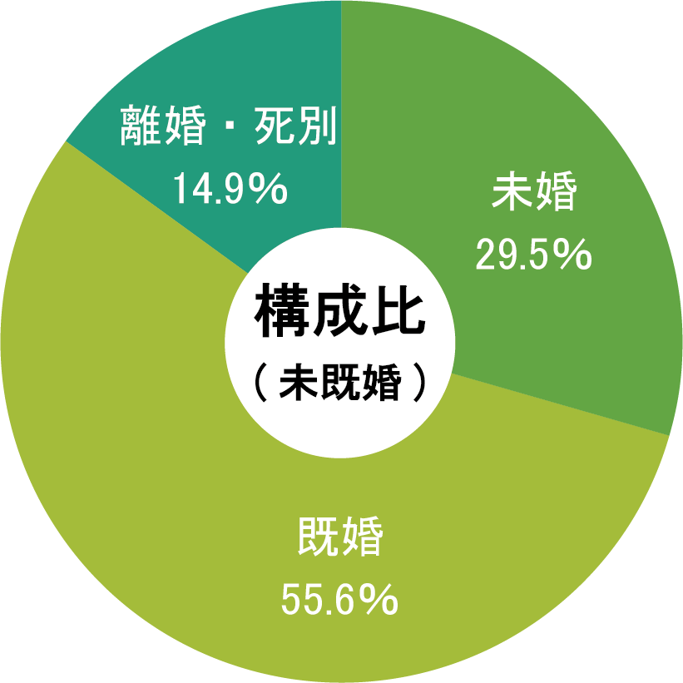
モニター
アスマークモニター
自社モニター組織「D style web」を運営。
― 社会貢献力の高さが特徴。自社パネルは101万人
アスマークのモニターは 1998 年にスタートした地域オンラインコミュニティから成り立ちました。
地域振興をきっかけに集まったアンケートパネルには、「生活へ意見を反映したい」と考える、
貢献度高く質の良いモニターカラーが今だ健在です。
モニター数は人づてに拡がり、現在では全国に 100 万人以上の良質なモニターが揃っています。
参加型の定性調査から始まったモニター事業であるため、パネルの協力率が高いことも特徴の一つです。
― パネル内訳
構成比
構成比
構成比

Slide 15
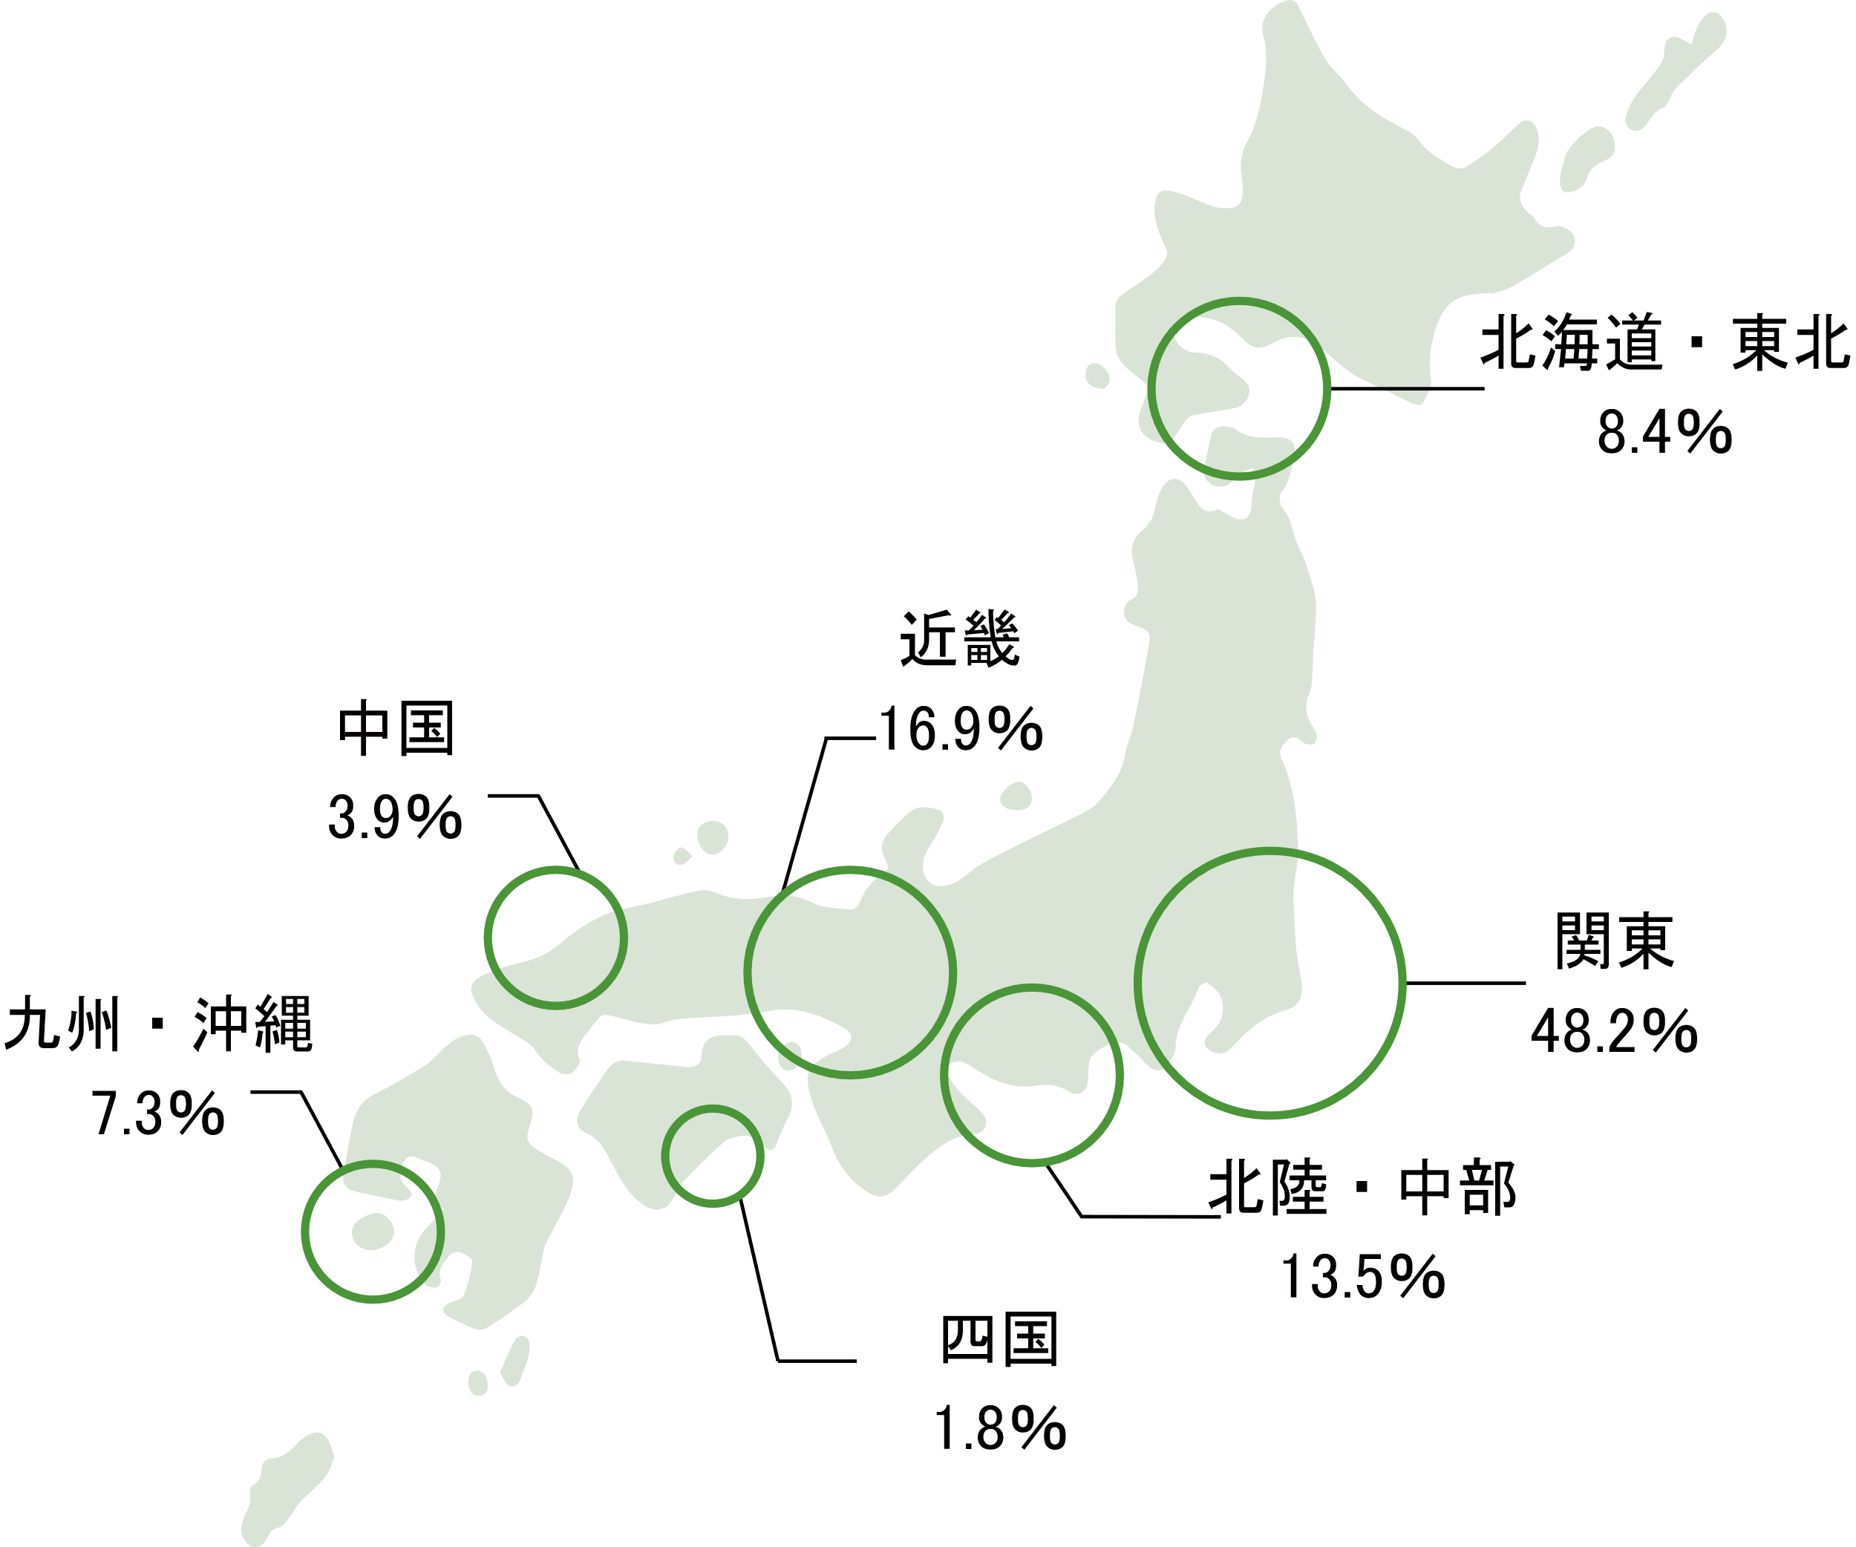
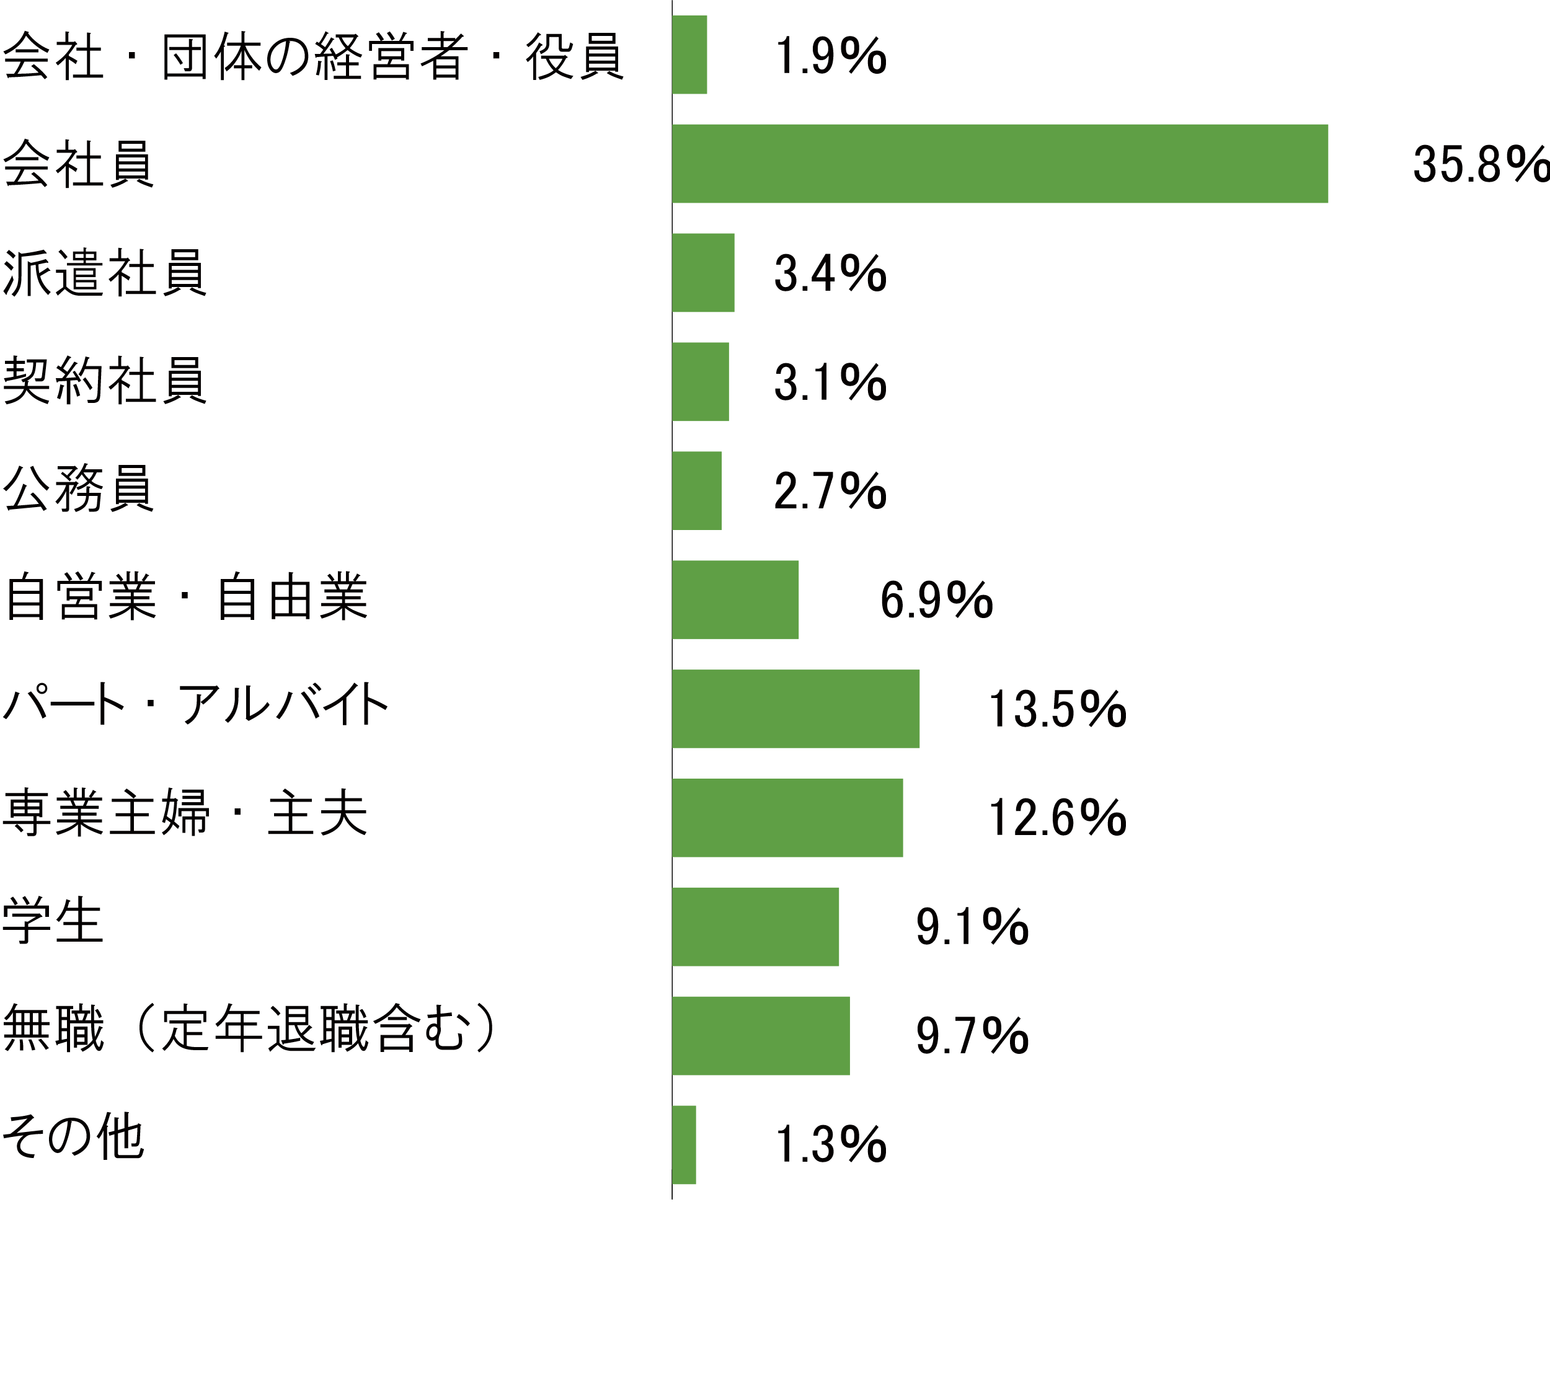
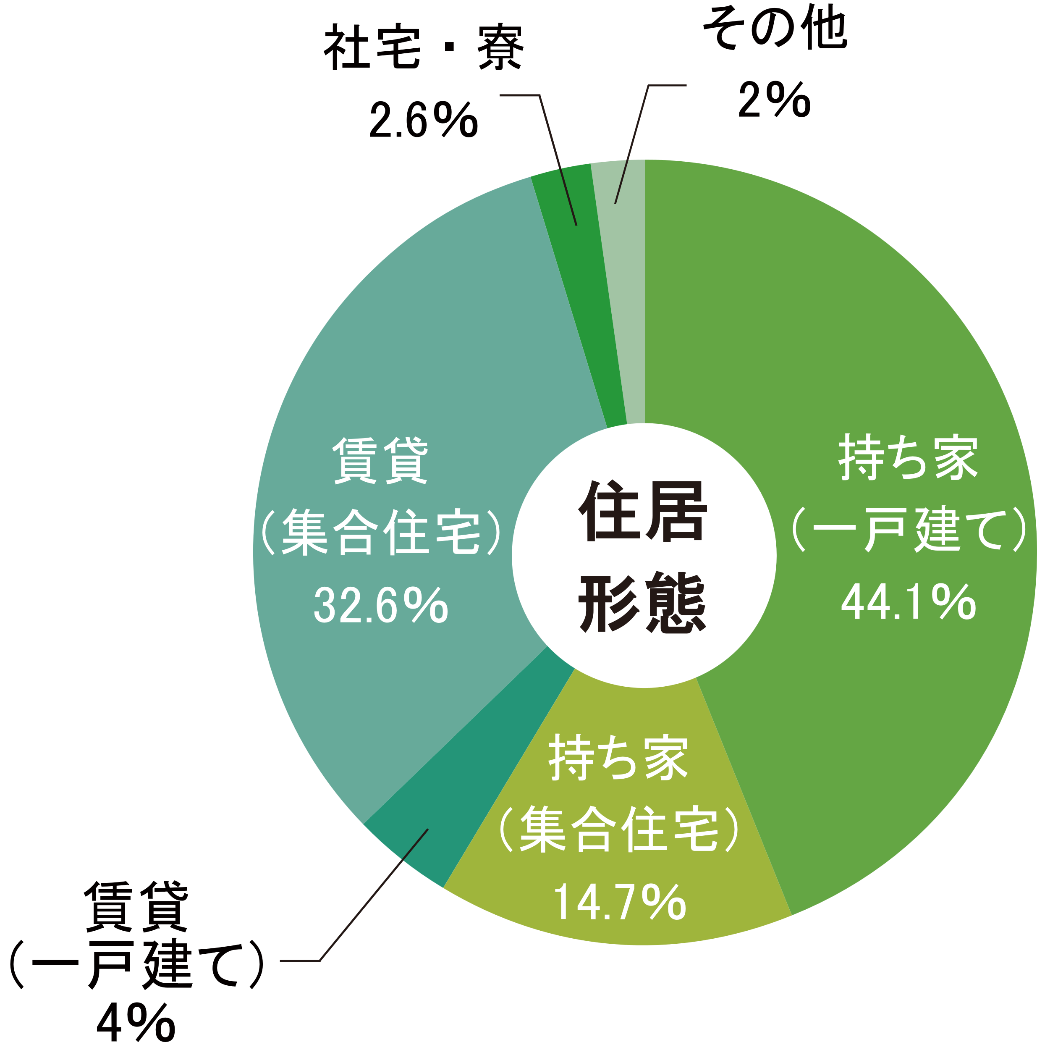
モニター
アスマークモニター
― パネル内訳

Slide 16

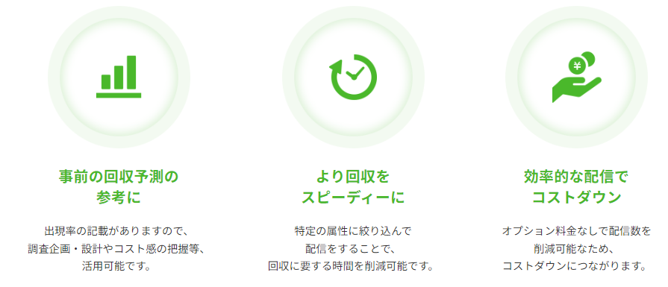
モニター
アスマークモニター(その他)・提携パネル
1800
― 提携パネルを含めた、総モニター数は約 万人超
アスマークでは 20 社以上の国内提携パネルとの連携により、約1800 万以上の潤沢なパネル数を保有しています。
モニターリクルート実績における国内最大の業界シェアを活かし、
他社パネルにおけるモニター不足時も当社のモニターは一役を買っています。
案件の内容や対象者条件にあわせ、あらゆるモニターより最適なパネルコントロールのご提案をしております。
― スペシャルパネル
― 在日外国人パネル
テーマ一覧
・ 疾患
・ 携帯キャリア（デバイス）
・ 子ども ・ 住居 ・ 車
・ B to B ・ たばこ
アスマークが保有する在日外国人パネル「e-gaikokujin」の
会員に対し、調査を実施しています。
現在、146ヶ国、10,000名超の在日外国人の方が登録。
調査に伴う通訳や翻訳もあわせて承ります。

Slide 17
モニター
モニター規約
モニター規約を一部抜粋してご紹介します
第2条 モニター会員
①「モニター会員」とは、本規約を承認の上、インターネットで入会手続きを完了し、当社に登録を承認された方をいいます。なお、代理による登録、同一の個人による登録（重複登録）は一切認めないものとします。
②前項に定める入会手続を完了しても、当社がモニター会員として承認することを不適当と判断した場合、当社は登録を承認しないことができるものとし、また、承認後であっても承認を取り消すことができ、当該モニター会員に通知しないものとします。
③前項に該当した場合は当該モニター会員にアンケートの配信停止ができるものとします。
第11条 守秘義務
①モニター会員は、回答を求められたアンケートに回答したか否かにかかわらず、当該アンケートを通じて知り得た情報について守秘義務を負うものとします。ここで言う「守秘義務」とは、アンケートへの回答内容を当社以外の第三者に一切漏らさない義務、ならびに、アンケートの質問文の内容その他を通じて知り得た情報ならびにアンケート質問上に使用されているテキスト・データ、画像データ及びその他すべてのデータを、いかなる手段・方法によっても当社以外の第三者へ漏洩せず、かつアンケートへの回答以外のいかなる目的にも使用・転用しない義務を含みます。
②モニター会員の故意・過失にかかわらず守秘義務違反により、当社又は第三者に損害が発生した場合は、損害の一部又は全部を負担していただくものとします。守秘義務違反は、当社からの許可なく、調査に関する秘匿情報を他言のほか、インターネット掲示板に書いたり、ブログやSNSに載せたり、雑誌等の取材に応じ発言したこと等が含まれます。
③調査で利用するためモニター会員の自宅に配送されたテスト品について、調査終了後返却することに事前に同意していたにもかかわらず、期日までに返却されず、これにより当社又は第三者に損害が発生した場合は、損害の一部又は全部を負担していただく場合があります。
④本条に定めるモニターの守秘義務は、第7条の所定の退会手続き完了後又は、第11条所定のモニター資格の抹消後においても消滅しないものとします。

Slide 18
モニター
モニター募集方法・品質向上について
― D style webアンケートモニターの募集方法について
― アンケートモニターの品質向上について
全国に約102万人(2024年6月現在)のパネルを有し、国内でも大規模な自社パネル基盤を構築しています。
全国500以上の様々なジャンルのWEBサイトから、アフィリエイトプログラムを通じて、随時パネル募集を行いつつ、属性に偏りが発生しないよう努めています。そのパネルの属性については、性年代別にバランスの取れた構成比となっています。
➀アフィリエイト広告個人のブログや映画サイト、旅行サイト、スポーツサイトのような「趣味のサイト」や「コミュニティーサイト」など2000以上のサイトにバナーを設置いただき、募集しています。
②SEO対策近年はSEO対策にも力を入れ、自然検索による新規登録数も増えております。自然検索で登録した会員は親和性の高いワードで検索しているため、登録後アンケート回答を継続していただける方の比率が比較的に高い傾向にあります。
③お友達紹介ご登録いただいているモニター様のお友達やご家族へ紹介頂き、ご登録を頂いています。
・回答データの目視によるチェック
（不適切回答者・参加者のブラックリスト化）
・属性情報更新の義務化
（最終更新日から1年更新を義務化）
・不達メールアドレスの不正化
・重複登録者の目視チェック、全データベースの重複チェック
※以下はリクルーティング案件にて実施
・電話による内容確認と受け応えによる見極め、前日確認
・調査参加履歴の管理と案件ごとのチェック

Slide 19
画面システム
カスタマイズの幅が非常に広く、標準機能以外に豊富な機能も構築
高度なロジックを扱えるアンケートシステム「ORCA」を使用
― ORCAの特徴
1. 複雑な分岐に対応
2. 選択肢の絞り込みなど、柔軟な画面制御・調査ロジックに対応可能
3. 細かな割付設定が可能
4. 自由にカスタムができるシステムのため、お客様の細かな要望にも対応可能
例 ・分岐が多く、回答内容によって設問表示が変わる繰り返し設問が多数ある
・選択肢がかなり多くあるがプルダウン形式で回答させたい
・顧客満足度調査でお店のロゴやコーポレートカラーを全ページに表示したい
― 診断結果
アプリケーション診断（ver2.4.10)
セキュリティ診断ソフト AppScan
診断対象 ORCA管理画面およびアンケート画面
診断日時 2023/12/22
診断結果 重大な問題なし（中重大度 の問題 3）
― ネットワーク診断
セキュリティ診断ソフト NESSUS
診断対象 enq4.dstyleweb.com
診断日時 2024/02/07
診断結果 脆弱性なし（info30）

Slide 20
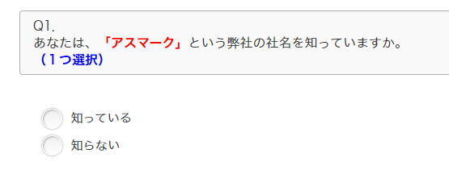
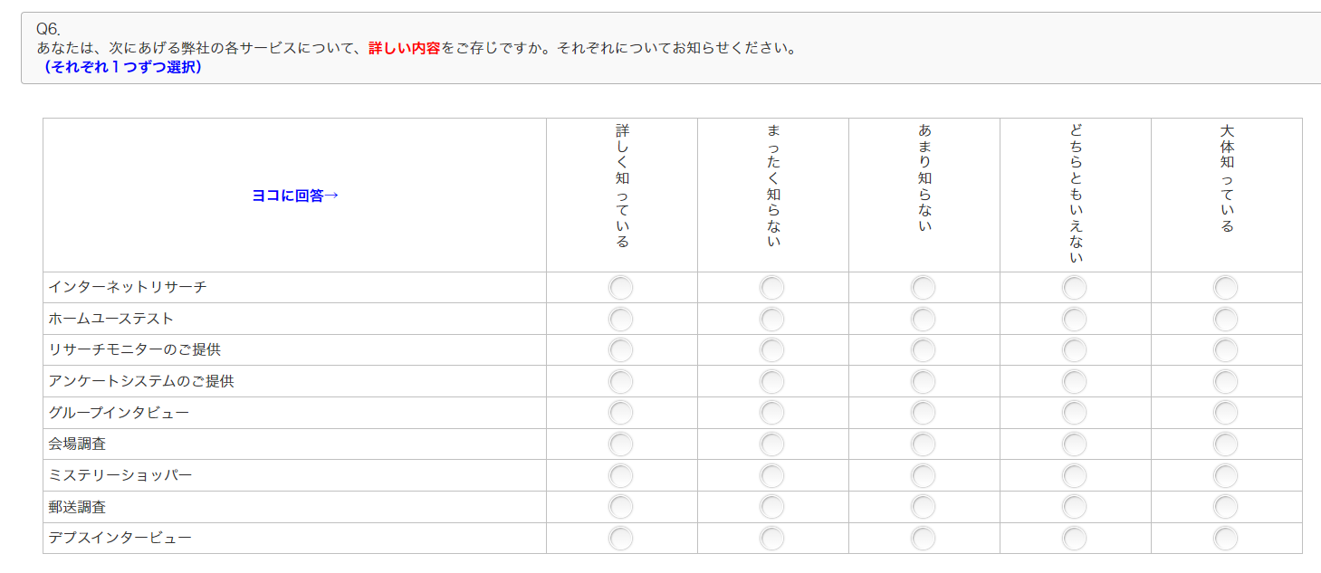
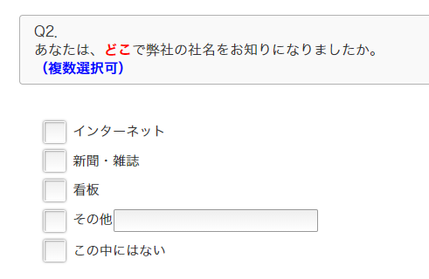
画面システム
画面イメージ
― シングルアンサー（SA）
― SAマトリクス
― マルチアンサー（MA）

Slide 21
設問カウント
― 設問カウントの一部ご紹介
ー SA／MA
ー FA設問
― カウント対象外
25項目で1問換算
その他FAは任意項目と考えられるため0問換算
例）必須50項目(2問)＋任意その他FA3個(0問)
＝2問換算
文字入力は必須入力項目につき1問扱い
例）必須3個(3問)＋任意2個(0問)＝3問換算
数値入力は必須入力項目20フォームで1問扱い
例）必須25個(2問)＋任意5個(0問)＝2問換算
＜基本属性＞
１.性別
２.年齢
３.都道府県
４.職業
５.未既婚
ー マトリクス設問
― 画像・動画
SA／MA／SD法マトリクス設問は表側・表頭の
各10項目で1問換算
その他FAは任意項目と考えられるため0問換算
例）表側20項目(2問)×表頭15項目(2問)
＝4問換算
＜静止画像＞
10枚まで無料
10枚以降は10枚ごとに5,000円
＜動画・音声＞
10秒につき1問とする
モニターへは設問数に応じてポイントを付与します。1ポイントは1円相当に値します。
ポイントに関するページは下記をご参照ください。
https://dstyleweb.com/aboutpoint

Slide 22
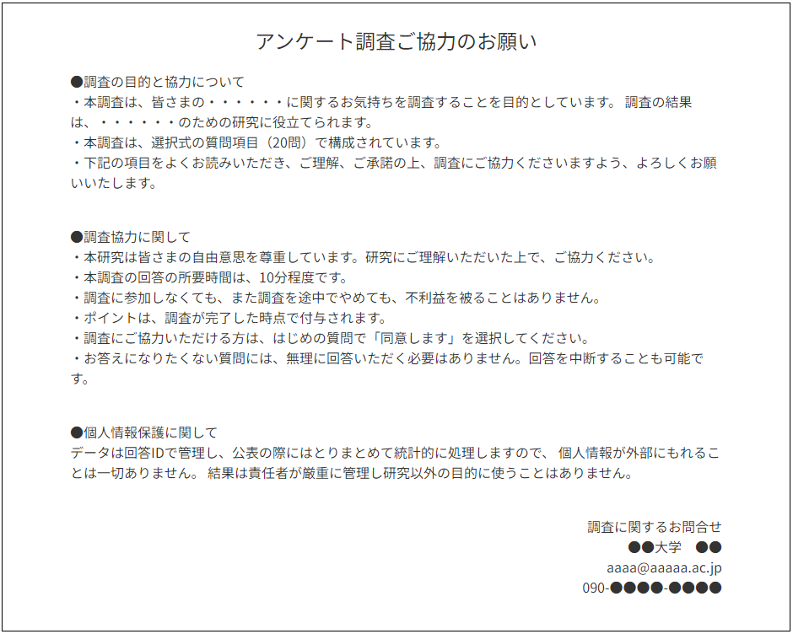
同意文
学術研究における調査の場合、倫理審査の観点から、研究参加者に対し、研究参加の説明と同意文の提示が必要となります。
当社でアンケート画面を用意させていただく場合、参加者に対し、アンケート回答前に右図のような提示画面を設けることが可能です。
また、お客様でご用意いただいたものに差し替えも行っています。
提示の流れとしては、スクリーニング→同意文→本調査の順番で実施させていただいております。

Slide 23
アスマークの品質
提供体制
営業を中心に各工程を専門チームが対応。調査目的/課題を統一理解し対応いたします
― リサーチの各工程別に体制が作られているので、依頼内容によって可変的な対応が可能
― 実査チームは社内に組織されているので、複数調査の同時進行も体制化
貴社ご担当者様
・スクリーニング
アンケート画面確認
・対象者リストの送付
・リクルーティング状況
の共有
・アンケート画面確認
・回収状況の共有
・案件のご相談窓口
・お見積書等のやりとり
・ご発注有無のやりとり
ネットリサーチGr
営業Gr
（学術調査チーム）
リクルートGr
・アンケート画面作成・配信
・データチェック
・集計作業
・スクリーニングアンケート配信
・対象者選定とリクルーティング
・案件の全体責任者
・各部署への指示出し

Slide 24
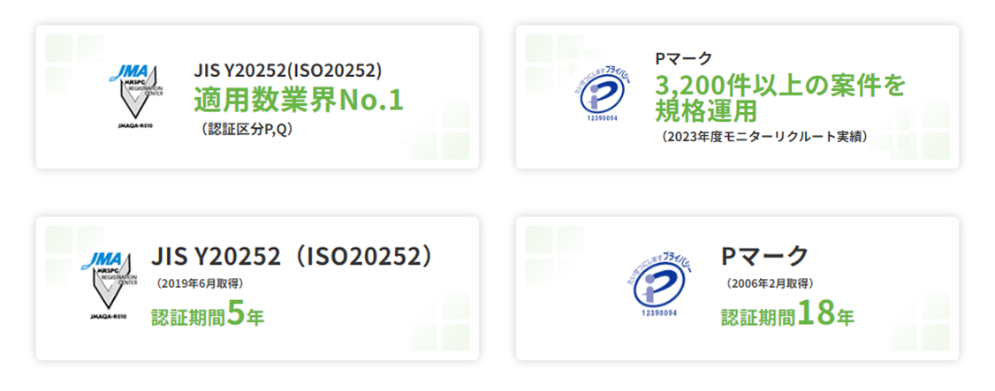
アスマークの品質
実査品質
品質に強みと特長を持つアスマーク
― マーケティングリサーチにおける品質の向上のための当社の取組みと実績をご紹介します

Slide 25
スケジュール・フロー
Webアンケートご発注時のスケジュール・フローの一例です
※設問数やレポートの分析内容等により、日数は変動いたします
※（ ）…対応部署
1. 画面作成
2. 画面確認(貴社ご対応)～配信
3. アンケート回収
4. データチェック
1-2 営業日 （ネットリサーチチーム）
1-2 営業日 （ネットリサーチチーム）
1-2 日間 （ネットリサーチチーム）
1 営業日 （ネットリサーチチーム）

Slide 26

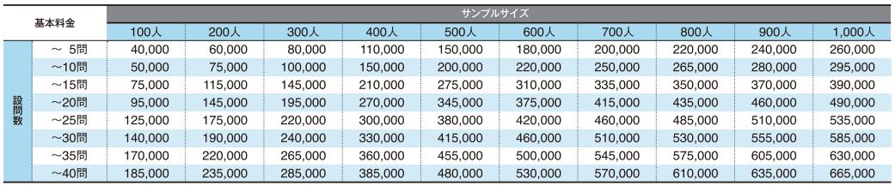
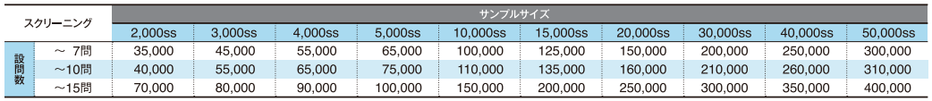
料金
WEBアンケート
基本料金
アンケート画面の作成・配信・謝礼対応・ローデータ納品などが含まれます。料金はサンプルサイズ(ss)や設問ボリュームによって変動します。
スクリーニング料金
スクリーニングは対象者条件を絞り込む場合に実施する「予備調査」です。回収数は出現率によって大きく変動し、
希少サンプルの場合は多く回収する必要があります。
※対象者の出現に応じて、提携パネル費用をご案内する場合もございます。
上記定価料金となりますが、学生の方はアカデミックプライスにて対応しておりますので、その旨お申し出ください。

Slide 27
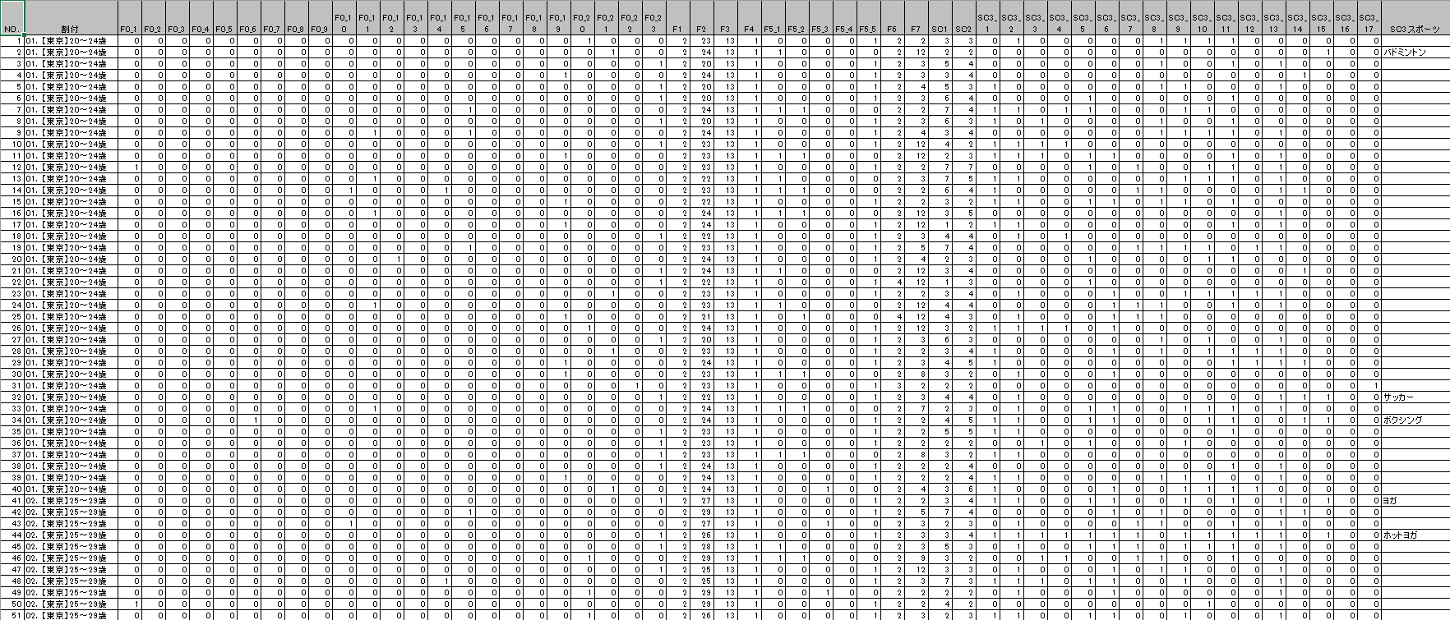
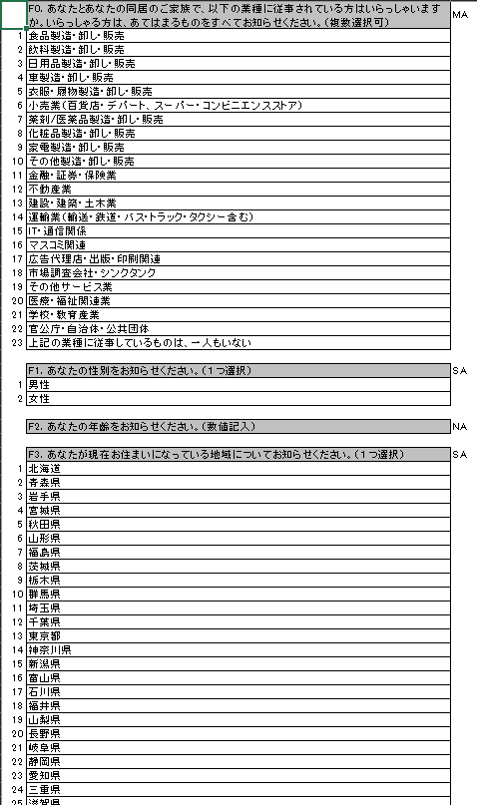
納品物サンプル
ローデータ
ローデータ・質問対応表
各列が何の設問か
数字で示されたデータが
何の選択肢を指しているのか
↑自由回答

Slide 28
納品物サンプル
GT・クロス集計
GT表
クロス集計表
↑ クロス集計軸は調査目的・課題に沿って、弊社からご提案致します。

Slide 29
ご依頼からお支払いまで
― お問合せ～ご依頼までの流れ
― 調査完了～お支払いまでの流れ
Step1
お問合せ
Step1
調査完了
Step2
ヒアリング(ご面談・お電話・メール)
Step2
最終お見積書の提出
Step3
お見積書およびご提案書の提出
Step3
検収
Step4
ご依頼
Step4
ご請求書・ご納品書のお渡し
※発注書と調査票（対象者の絞りこみのための スクリーニング票含む）をご用意ください。
Step5
調査開始
Step5
お支払い
※ご請求書にて費用のお振込みをいただき終了となります
Notes:
リクルート案件は業界で圧倒的なシェアを持ちます
モデレーターネットワークも形成、オンラインインタビュー専用のツールも開発

Slide 30

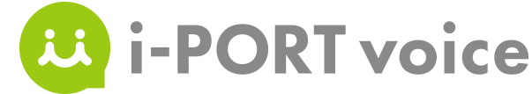
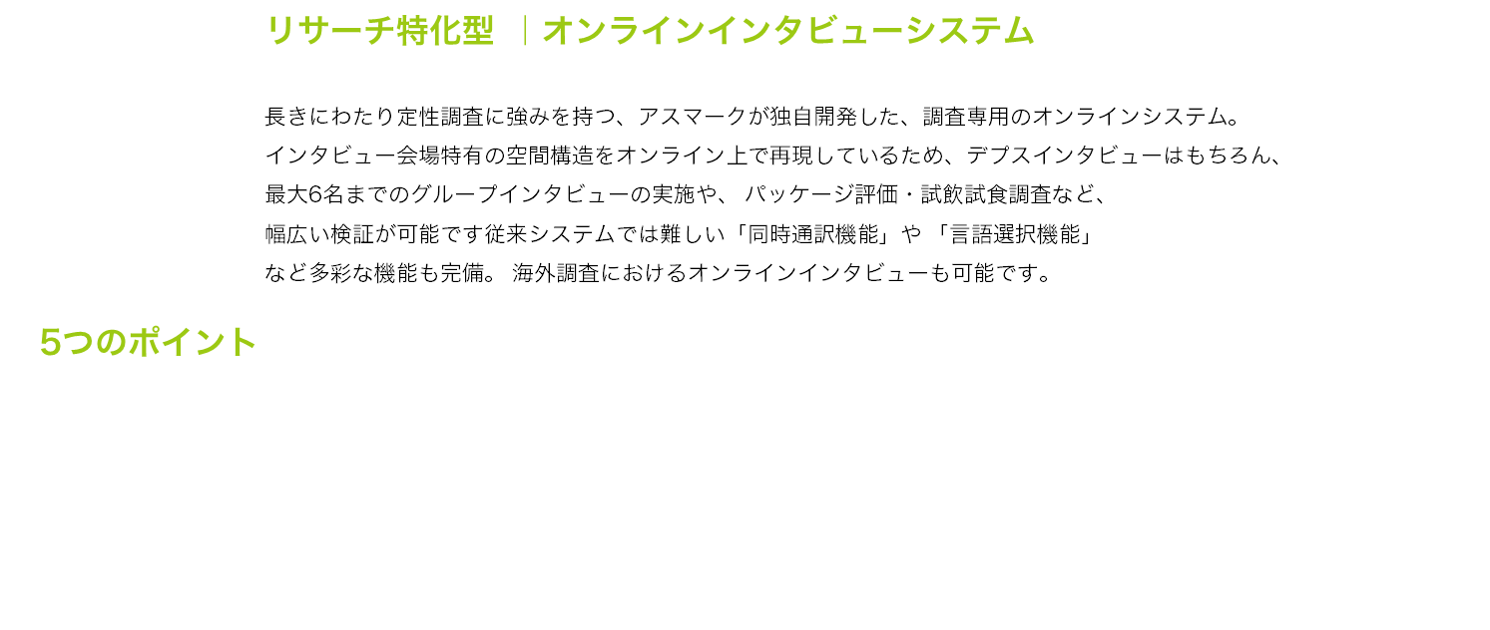
調査会社開発システム
インタビューツール ー i-PORT voice
Notes:
2020年に開発したオンラインインタビューツール
調査会社ならではの、リサーチ特価型

Slide 31


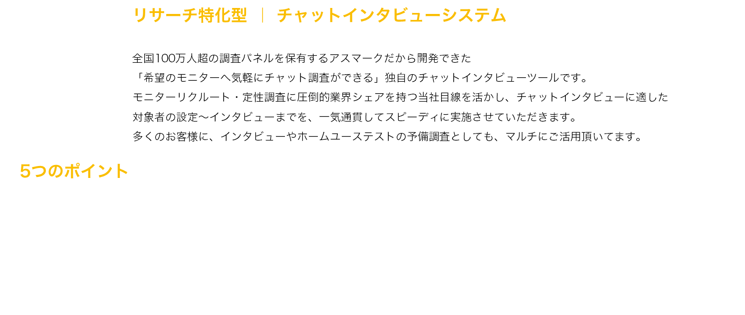
調査会社開発システム
チャットインタビューツール ー i-PORT chat
Notes:
畠・紹介

Slide 32


会社概要
所在地 ・本社
〒150-0011 東京都渋谷区東1-32-12 渋谷プロパティータワー4階 TEL：03-5468-5101
・八戸事業所：実査部
〒031-0032 青森県八戸市大字三日町2 明治安田生命八戸ビル8階 TEL：0178-20-8638
・大阪事業所：営業部
〒541-0047 大阪府大阪市中央区淡路町4-3-5 FPG links MIDOSUJI 9F TEL：06-6809-3457
・福岡事業所：営業部・実査部
〒810-0041 福岡県福岡市中央区大名1-8-10 福岡安藤ハザマビル6階 TEL：050-5306-7274
・横浜事業所：営業部・実査部
〒231-0023 神奈川県横浜市中区山下町207-2 関内JSビル2階 TEL：045-225-9063
・長岡事業所：実査部
〒940-0033 新潟県長岡市今朝白1-8-18長岡DNビル9階 TEL：0258-86-4381
・中目黒事業所：実査部
〒153-0043 東京都目黒区東山1-6-2 TPR中目黒ビル3階 TEL：03-6451-2903
創 立 1998年12月
設 立 2001年12月
資本金 139百万円 （2023年12月31日現在）
売上高 4,282百万円 （2023年11月期）
役 員 代表取締役 町田 正一
取締役 水城 良祐
取締役 飯田 恭介
社外取締役 木原 康博
社外取締役（監査等委員） 鈴木 親
社外取締役（監査等委員） 大内 智
社外取締役（監査等委員） 塩月 潤道
社員数 295名（2023年11月末時点）
事業内容 ・市場調査
・HR Techサービス
・RPA導入・運用支援
・労働者派遣事業（許可番号：派13-311841）
運営サイト ・アンケートモニター募集サイト「D STYLE WEB」の運営・管理
・買った人・使った人の評価サイト「シェアビュー」の運営・管理
・外国人市場調査業務「e-gaikokujin.Recruting」の運営・管理
取得認証
加盟団体 ・東京スタンダード市場 上場
・社団法人 日本マーケティングリサーチ協会（JMRA）
・社団法人 日本マーケティング協会（JMA）
・アジア経営者連合会

Slide 33

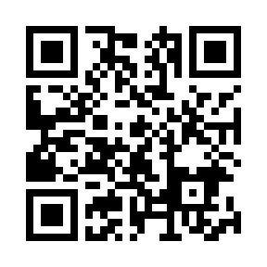
マーケティングリサーチで、社会を豊かに
調査のご相談はこちら
アンケートはコチラから

